Slide 1



Evaluación de clasificadores

Slide 2
Evaluación en la clasificación

Slide 3
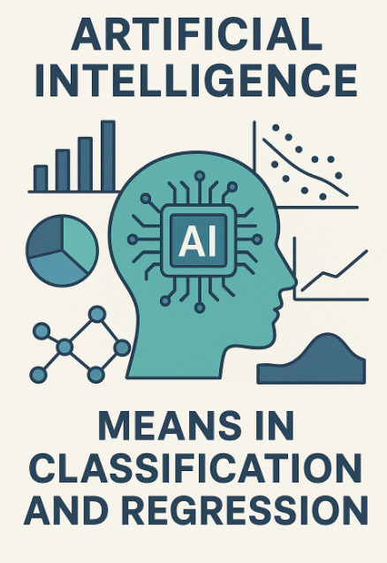

Temas y metodología
OBJETIVOS
Reconocer medidas de desempeño y confiabilidad para la evaluación de resultados de una estrategia de inteligencia artificial aplicada
Competencia a desarrollar
Medir el comportamiento en un problema de clasificación
Medir el comportamiento en un problema de Regresión

Slide 4
Evaluación de modelos de clasificación

Slide 5
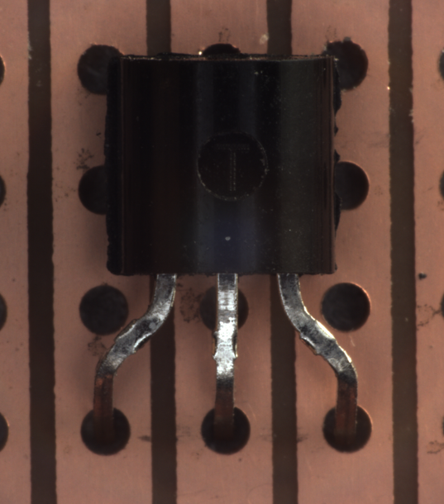
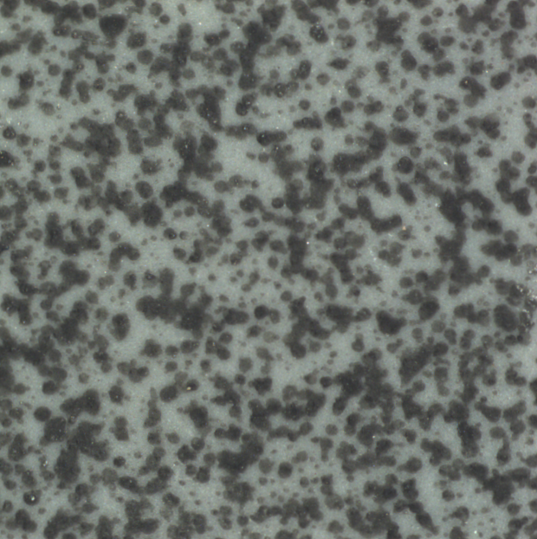

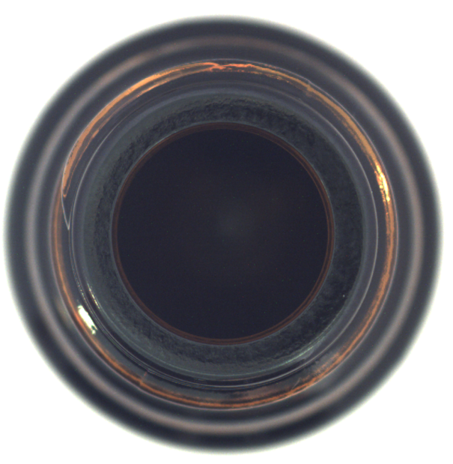
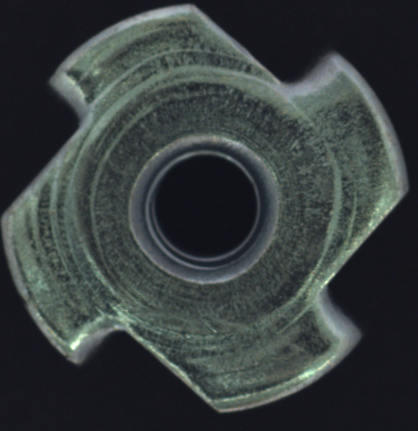
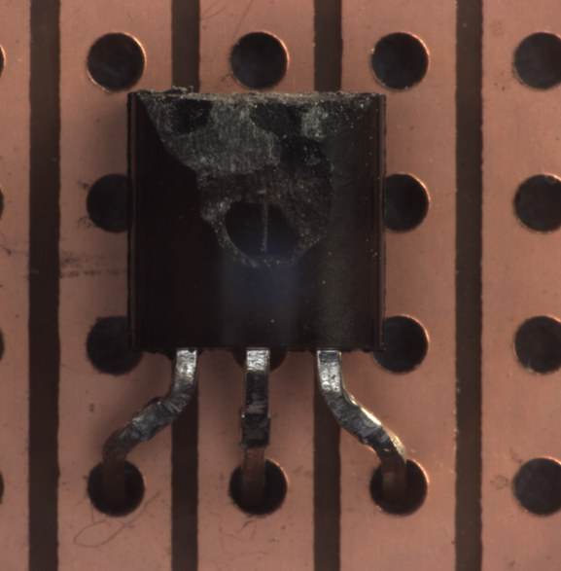
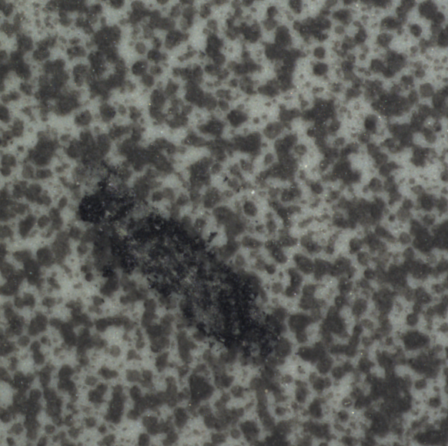
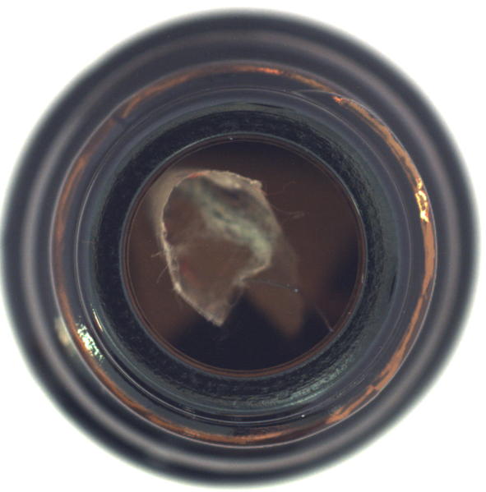
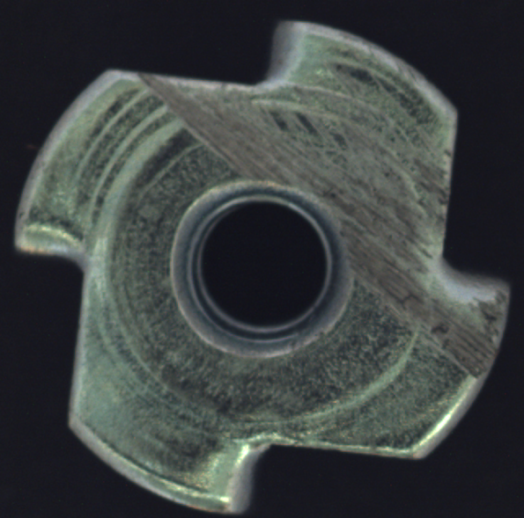
Modelos I.A. en clasificación
Correcto
Modelos de clasificación en I.A.
Son algoritmos que usan datos para aprender una representación de ellos.
Generalmente requieren una alta cantidad de anotaciones para ajustar el modelo.
En clasificación la salida del modelo la respuesta debe ser una etiqueta de categoria: “bueno o malo”, “benigno vs benigno” , “Level 1 vs Level 2 vs Level 3”, “anomalia 1, anomalia 2, anomalia 3…”
El modelo I.A me genera automaticamente las categorias únicas considerando mi entrada.
Modelo de datos
Deep Learning
Anomalia
Correcto
Anomalia
Correcto
Anomalia

Slide 6
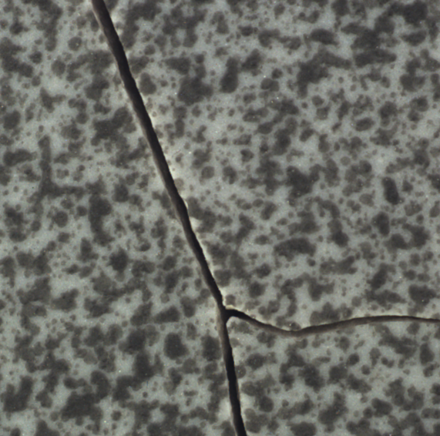
Modelos I.A. en clasificación
Correcto
Correcto
Modelo de datos
Deep Learning
Anomalia
Anomalia
¿Cómo podemos estimar el comportamiento del modelo?
¿ Es un modelo confiable?
¿ Es un modelo que predice mas una categoria que otra?
¿ Es más importante para mi importante la categoria “Anomalia/Falla” ?

Slide 7
Modelos I.A. en clasificación
Correcto
Correcto
Modelo de datos
Deep Learning
Anomalia
Anomalia
PASOS
Evalúo mi modelo en un conjunto de datos con etiquetas (se la respuesta).
2. Guardo las inferencias (respuestas del modelo)
3. Mido su comportamiento con respecto a mis intereses.

Slide 8
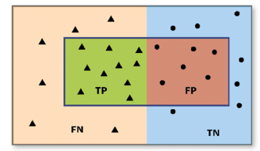
Evaluación de un modelo de clasificación
Positivos (True = 1, CuNi1) ó Negativos (False = 0, no CuNi 3)
Verdaderos Positivos (TP): Predicciones Correctas que efectivamente estaban correctas.
Verdaderos Negativos (TN): Predicciones como Incorrectas (con anomalia reportada) que efectivamente estaban asociadas con Anomalias.
Falsos Positivos (FP): Predicciones Correctas que NO tenian manufactura Correctas.
Falsos Negativos (FN): Predicciones Incorrectas (con anomalia) que estaban asociadas con la clase Correcta.
Correcto
Anomalia
Figura tomada de "Metrics reloaded: Recommendations for image analysis validation." (Maier-Hein, L., et al. - arXiv:2206.01653).

Slide 9
Evaluación de un modelo de clasificación
1 | 0 | 0 | 0 | 0 | 1 | 1 | 0 | 0 | 1
1 | 1 | 0 | 0 | 0 | 1 | 0 | 1 | 0 | 1
Real
Predicción
Correcto
Anomalia
Figura tomada de "Metrics reloaded: Recommendations for image analysis validation." (Maier-Hein, L., et al. - arXiv:2206.01653).

Slide 10
Evaluación de un modelo de clasificación
1 | 0 | 0 | 0 | 0 | 1 | 1 | 0 | 0 | 1
1 | 1 | 0 | 0 | 0 | 1 | 0 | 1 | 0 | 1
Real
Predicción
Accuracy (Exactitud)
EXA = ( TP + TN ) / (TP + TN + FP + FN)
✔ Mide el número de etiquetas correctamente etiquetadas.
✔ No hace distinción entre las etiquetas correctamente clasificadas.
Figura tomada de "Metrics reloaded: Recommendations for image analysis validation." (Maier-Hein, L., et al. - arXiv:2206.01653).

Slide 11
Evaluación de un modelo de clasificación
1 | 0 | 0 | 0 | 0 | 1 | 1 | 0 | 0 | 1
1 | 1 | 0 | 0 | 0 | 1 | 0 | 1 | 0 | 1
Real
Predicción
Accuracy (Exactitud)
ACC = ( TP + TN ) / (TP + TN + FP + FN)
✔ Mide el número de etiquetas correctamente etiquetadas.
✔ No hace distinción entre las etiquetas correctamente clasificadas.
7
ACC =
Figura tomada de "Metrics reloaded: Recommendations for image analysis validation." (Maier-Hein, L., et al. - arXiv:2206.01653).

Slide 12
Accuracy - Exactitud
1 | 0 | 0 | 0 | 0 | 1 | 1 | 0 | 0 | 1
1 | 1 | 0 | 0 | 0 | 1 | 0 | 1 | 0 | 1
Real
Predicción
Accuracy (Exactitud)
ACC = ( TP + TN ) / (TP + TN + FP + FN)
✔ Mide el número de etiquetas correctamente etiquetadas.
✔ No hace distinción entre las etiquetas correctamente clasificadas.
7
ACC =
= 70 %
Figura tomada de "Metrics reloaded: Recommendations for image analysis validation." (Maier-Hein, L., et al. - arXiv:2206.01653).
10

Slide 13
Recall - Sensitividad
1 | 0 | 0 | 0 | 0 | 1 | 1 | 0 | 0 | 1
1 | 1 | 0 | 0 | 0 | 1 | 0 | 1 | 0 | 1
Real
Predicción
Recall (Sensibilidad)
SENS = ( TP ) / (TP + FN)
✔Pondera el número de etiquetas fabricación correcta con respecto al número de falsos negativos.
3
Recall =
= 75 %
Figura tomada de "Metrics reloaded: Recommendations for image analysis validation." (Maier-Hein, L., et al. - arXiv:2206.01653).
4

Slide 14
Precisión
1 | 0 | 0 | 0 | 0 | 1 | 1 | 0 | 0 | 1
1 | 1 | 0 | 0 | 0 | 1 | 0 | 1 | 0 | 1
Real
Predicción
Precision
PRE = ( TP ) / (TP + FP)
✔Pondera el número de etiquetas de fabricación correcta con respecto al número de falsos positivos.
+
3
Pre =
= 60 %
Figura tomada de "Metrics reloaded: Recommendations for image analysis validation." (Maier-Hein, L., et al. - arXiv:2206.01653).
5

Slide 15
Especificidad - Specificity
1 | 0 | 0 | 0 | 0 | 1 | 1 | 0 | 0 | 1
1 | 1 | 0 | 0 | 0 | 1 | 0 | 1 | 0 | 1
Real
Predicción
Specificity (Especificidad)
ESP = ( TN ) / (TN + FP)
✔Pondera el número de etiquetas que tienen anomalias con respecto al número de falsos positivos.
+
4
Esp =
= 67 %
Figura tomada de "Metrics reloaded: Recommendations for image analysis validation." (Maier-Hein, L., et al. - arXiv:2206.01653).
6

Slide 16
Análisis entre metricas
1 | 0 | 0 | 0 | 0 | 1 | 1 | 0 | 0 | 1
1 | 1 | 0 | 0 | 0 | 1 | 0 | 1 | 0 | 1
Real
Predicción
EXA
7/10
70%
SENS
3/4
75%
PRE
3/5
60%
ESP
4/6
67%
+
+
+
Figura tomada de "Metrics reloaded: Recommendations for image analysis validation." (Maier-Hein, L., et al. - arXiv:2206.01653).

Slide 17
Análisis en otro ejemplo: Los datos
1 | 0 | 0 | 0 | 0 | 1 | 1 | 0 | 0 | 1
1 | 1 | 1 | 1 | 1 | 1 | 1 | 1 | 1 | 1
Real
Predicción
EXA
4/10
40%
SENS
4/4
100%
PRE
4/10
40%
ESP
0/6
0%
+
+
+
Figura tomada de "Metrics reloaded: Recommendations for image analysis validation." (Maier-Hein, L., et al. - arXiv:2206.01653).

Slide 18
Análisis en otro ejemplo: Los datos
1 | 0 | 0 | 0 | 0 | 1 | 1 | 0 | 0 | 1
0 | 0 | 0 | 0 | 0 | 0 | 0 | 0 | 0 | 0
Real
Predicción
EXA
6/10
60%
SENS
0/4
0%
PRE
0/0
00%
ESP
6/6
100%
+
+
+
Figura tomada de "Metrics reloaded: Recommendations for image analysis validation." (Maier-Hein, L., et al. - arXiv:2206.01653).

Slide 19
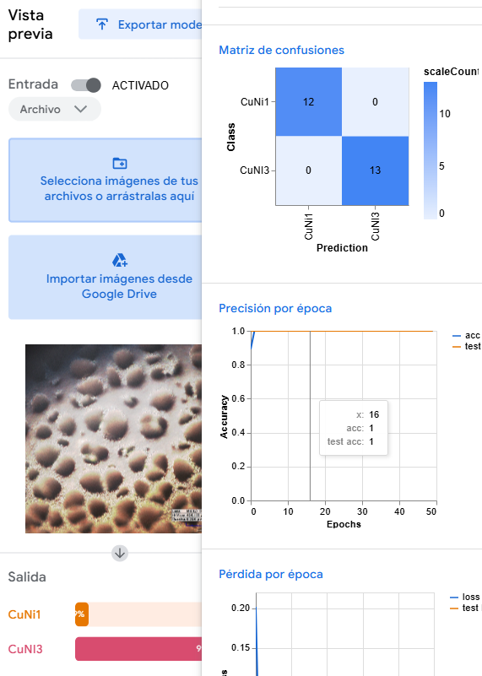
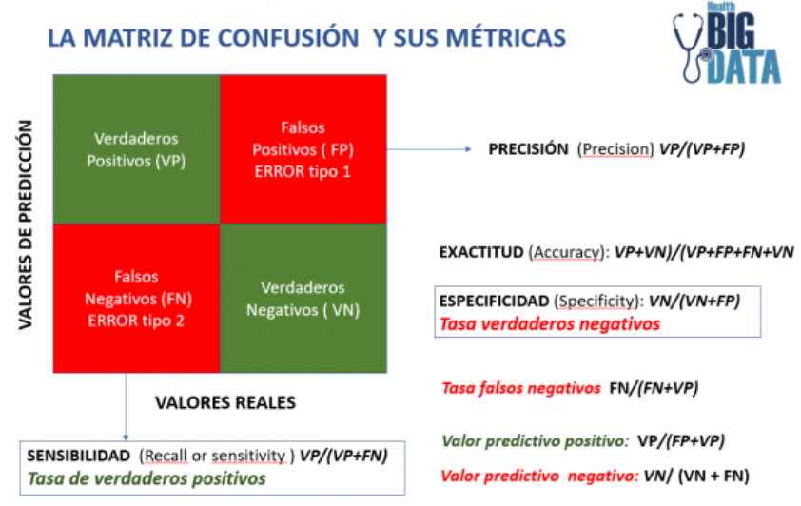
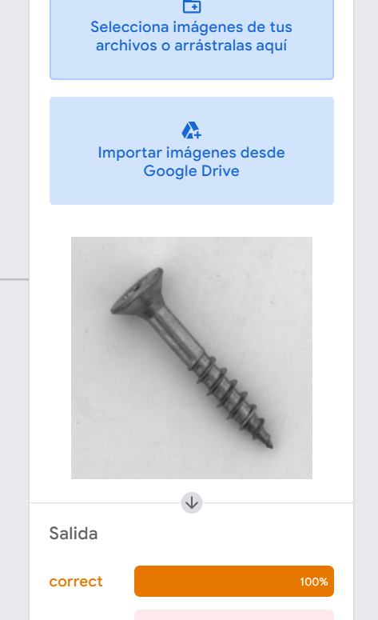
La matriz de confusión
Iintentemos analizarlo desde un ejemplo real – teachable machine

Slide 20
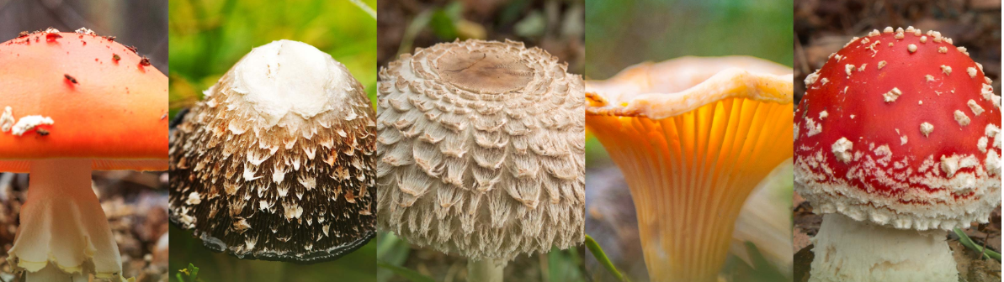
Actividades para ML-clasifiers
PARA CALENTAR En el dataset de billetes, seleccione la importancia de características y clasifique solo con las dos mejores. Cuál es la ganancia?.
EL RETO. En grupos de dos o tres personas. Construyan una solución en un notebook, que:
      Parta los datos en 70-30
      Puede seleccionar las mejores características
      Puede usar cualquier ayuda de un LLM extra
      pero debes sustentarla
      Busque una solución con alguno de los
      algoritmos vistos en clase.
Mushroom Dataset

Slide 21
Algunas ideas para llevar a la casa
CLASIFICADORES DE MACHINE LEARNING. Existen diferentes soluciones para realizar la clasificación desde aprendizaje de máquina, que cambia según los requerimientos de datos, partición de datos, frontera que separa las clases y explicabilidad.
GAUSSIAN NAIVE BAYES - GNB Este clasificador representa las características como distribuciones Gaussianas y hace inferencia usando una aproximación al teorema de Bayes.
ÁRBOL DE DESICIÓN - DT Estos clasificadores hacen una partición discreta (no paramétrica) . Se aprenden particiones del espacio. Son métodos que permiten operar con pocos datos y tienen una propiedad importante de ponderar las características, de acuerdo a su importancia en la clasificación.
BOSQUE ALEATORIO - RF Es un algoritmo ensamblado que implementa N arboles de decisión y retorna la clasificación como la mayoría de votos de los algoritmos. Método del estado del arte por su clasificación en problemas complejos.
Maquinas de Soporte Vectorial -SVM Método del estado del arte que puede adaptarse a fronteras de separación de datos de acuerdo a los kernels que implementa.
SKLEARN Todos los algoritmos desarrollados y muchos otros se encuentran en esta librería. Además podemos disponer de datasets, métodos de procesamiento, entre otros.

Slide 22

Fundamentals in video analysis
Biomedical Imaging, Vision and Learning Laboratory
Fabio Martínez Carrillo
Social Networks
Muchas gracias

